Slide 1
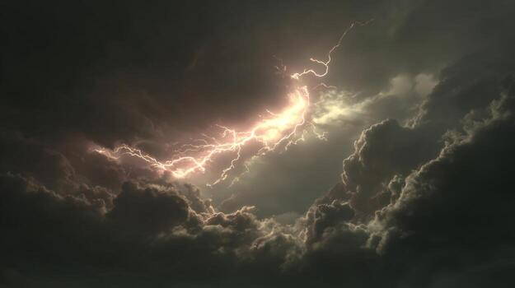
Energia și
Puterea
Electrică
Proiect realizat de:
Petrescu Matei & Mocanu Andrei Cristian

Slide 2
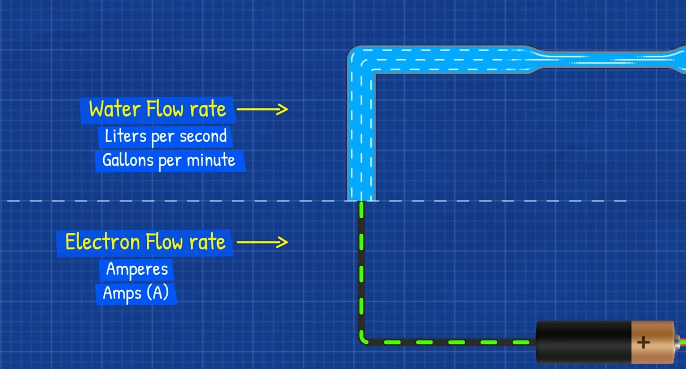

Slide 3
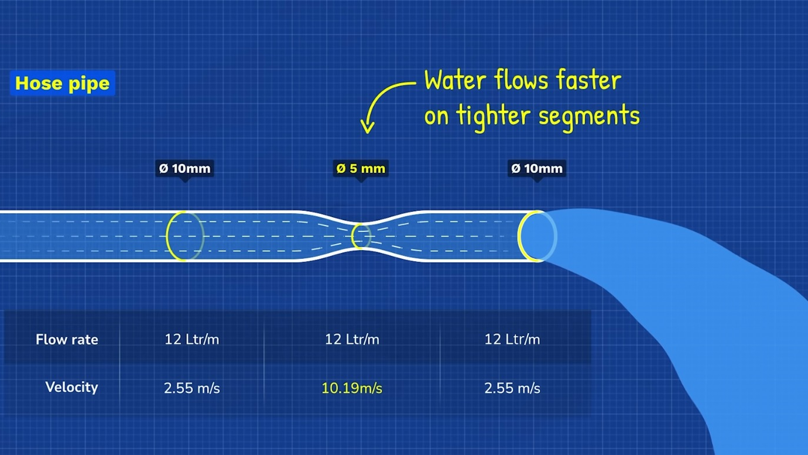

Slide 4
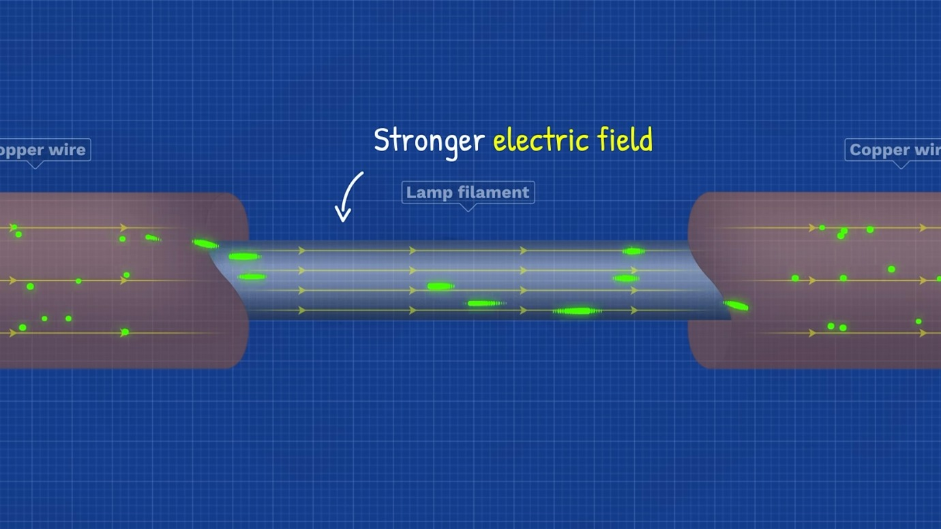

Slide 5
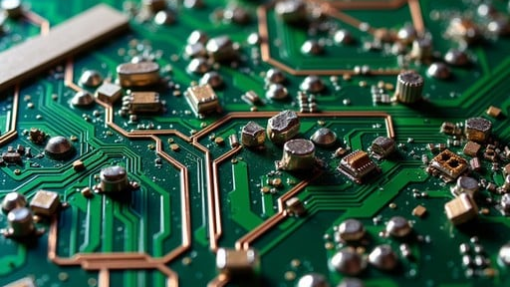
Energia
Electrică
Înțelegerea conceptului fundamental de energie electrică și a modului în care aceasta măsoară lucrul mecanic efectuat de o sursă

Slide 6
ENERGIA ELECTRICĂ (W)
Ce este Energia Electrică?
Definiție
Energia electrică măsoară lucrul mecanic efectuat de o sursă pentru a deplasa sarcina electrică (q) printr-un circuit.
W = E · q
Formula de Bază
W
E
q
Energia electrică
Tensiunea electromotoare
Sarcina electrică
Măsurată în Jouli (J)
t.e.m. (Volți)
Măsurată în Coulombi (C)

Slide 7

CONEXIUNI FUNDAMENTALE
Legătura dintre Sarcină și Intensitate
Formula Intensității
Înlocuire în Formula Energiei
q = I · Δt
Formula inițială:
W = E · q
I
Intensitatea curentului electric
Măsurată în Amperi (A)
Înlocuim q = I · Δt:
Δt
Intervalul de timp
W = E · I · Δt
Măsurat în secunde (s)
Formula finală:
W = E · I · Δt

Slide 8
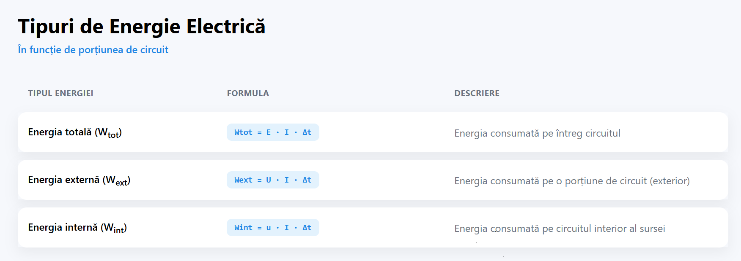

Slide 9
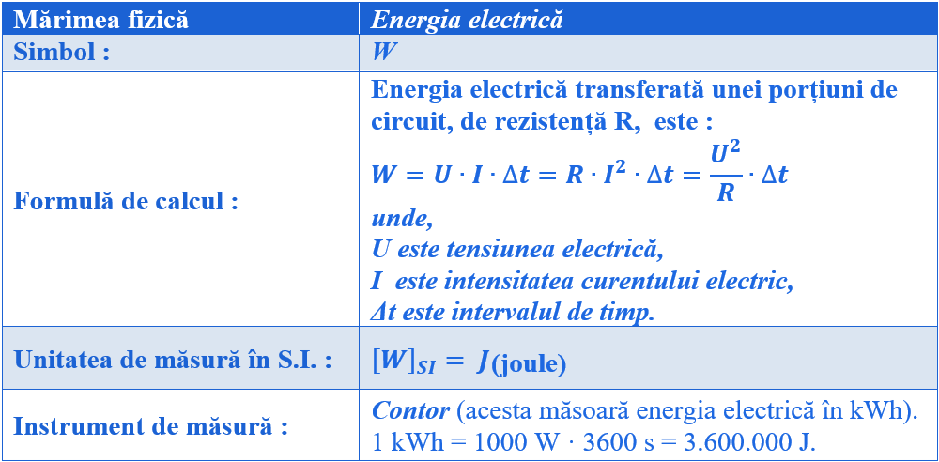
Caracterizarea energiei electrice ca mărime fizică:

Slide 10

Puterea
Electrică
Explorarea vitezei de transfer a energiei electrice și a modului în care puterea caracterizează eficiența unui circuit
This Photo by Unknown Author is licensed under CC BY-SA

Slide 11
PUTEREA ELECTRICĂ (P)
Definiția Puterii Electrice
Ce este Puterea Electrică?
Puterea electrică este o mărime fizică ce măsoară viteza de transfer a energiei electrice. Ea ne spune cât de rapid energia este transferată sau consumată într-un circuit.
Formula Generală
P = W / Δt
P
W
Δt
Puterea electrică
Energia transferată
Intervalul de timp
Watt (W)
Joule (J)
Secunde (s)

Slide 12
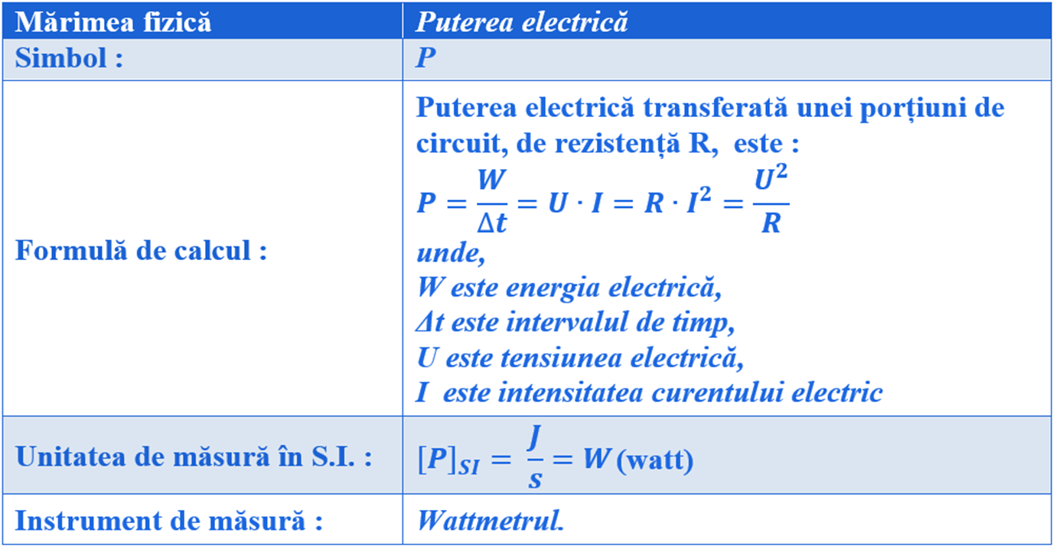
Caracterizarea puterii electrice ca mărime fizică:

Slide 13
APLICAȚII PRACTICE
Valori Nominale
Inscripționate pe aparatele electrice
Ce sunt Valorile Nominale?
Exemple Practice
Pe fiecare aparat electric sunt inscripționate valorile nominale – specificațiile tehnice pentru funcționarea optimă și sigură a dispozitivului.
Bec LED
Pn = 9 W
Un = 220 V
Pn
In
Un
In = 0.041 A (41 mA)
Puterea Nominală
Intensitatea Nominală
Tensiunea Nominală
Laptop
Puterea pentru care aparatul a fost proiectat
Curentul maxim recomandat
Tensiunea optimă de funcționare
Pn = 65 W
Un = 19.5 V
In = 3.33 A
Relația Fundamentală
Televizor
Pn = Un · In
Pn = 150 W
Un = 220 V
In = 0.68 A
Această relație leagă cele trei valori nominale și este esențială pentru proiectarea și utilizarea sigură a aparatelor electrice.

Slide 14
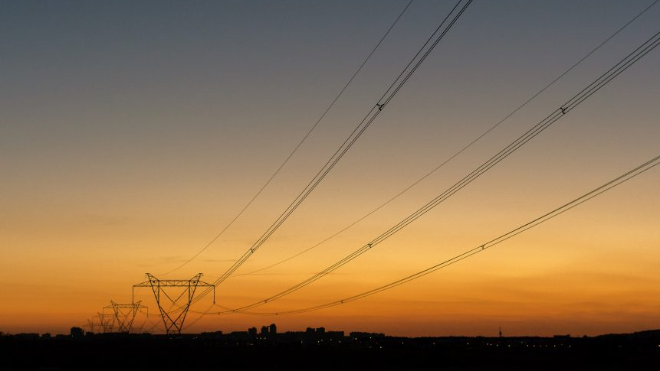


Mulțumim!
Vă mulțumim pentru atenție!
Sperăm că această prezentare v-a ajutat să înțelegeți mai bine lumea fascinantă a energiei și puterii electrice.
Realizat de
Realizat de
Link 1
Link 2
Petrescu Matei
Mocanu Andrei Cristian
Fizichim.ro
Youtube Video

